Slide 1
112年生理用品補助計畫說明
1.112年3月1日起，納入本市公私立國小高年
級女學生為補助對象。
2.新增通路商：統一超商、全家便利商店。
含原來萊爾富共三家超商系統，全國門市
提供服務。
3.開放親子綁定家長帳號代領功能。

Slide 2
4.每人每月發放100元兌換券2張。一券一
物，不找零亦不可補差額。每張效期為2
個月，如3月券效期為3月1日到4月30日。
5.三種方式派送。學生出示手機APP、從網
頁列印條碼，或超商機台列印小白單。
112年生理用品補助計畫說明

Slide 3
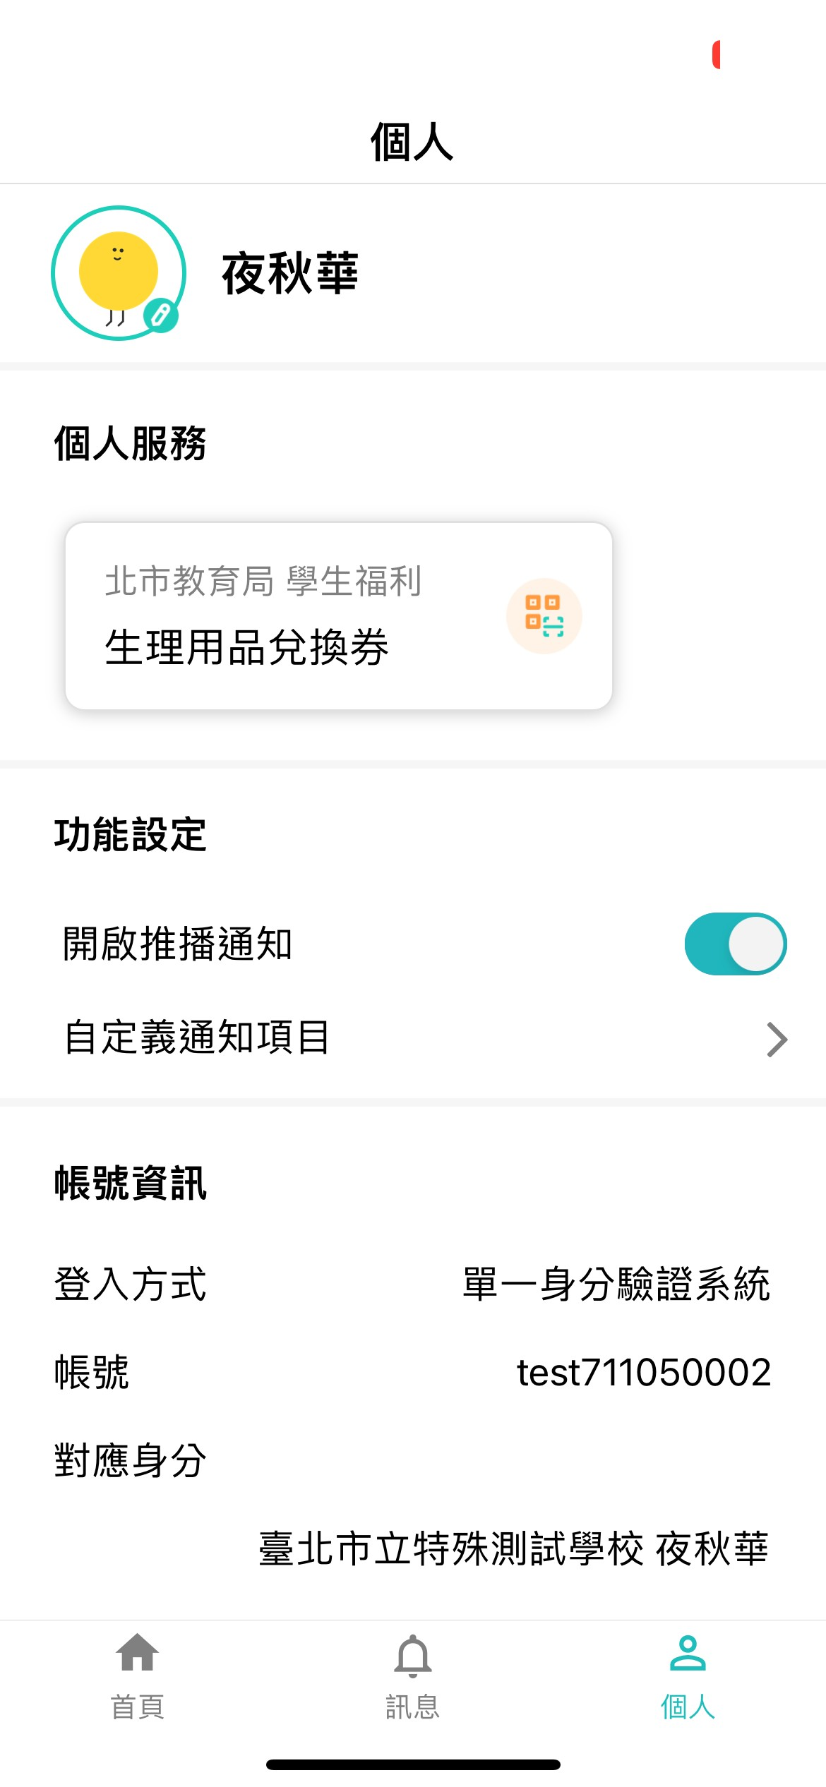
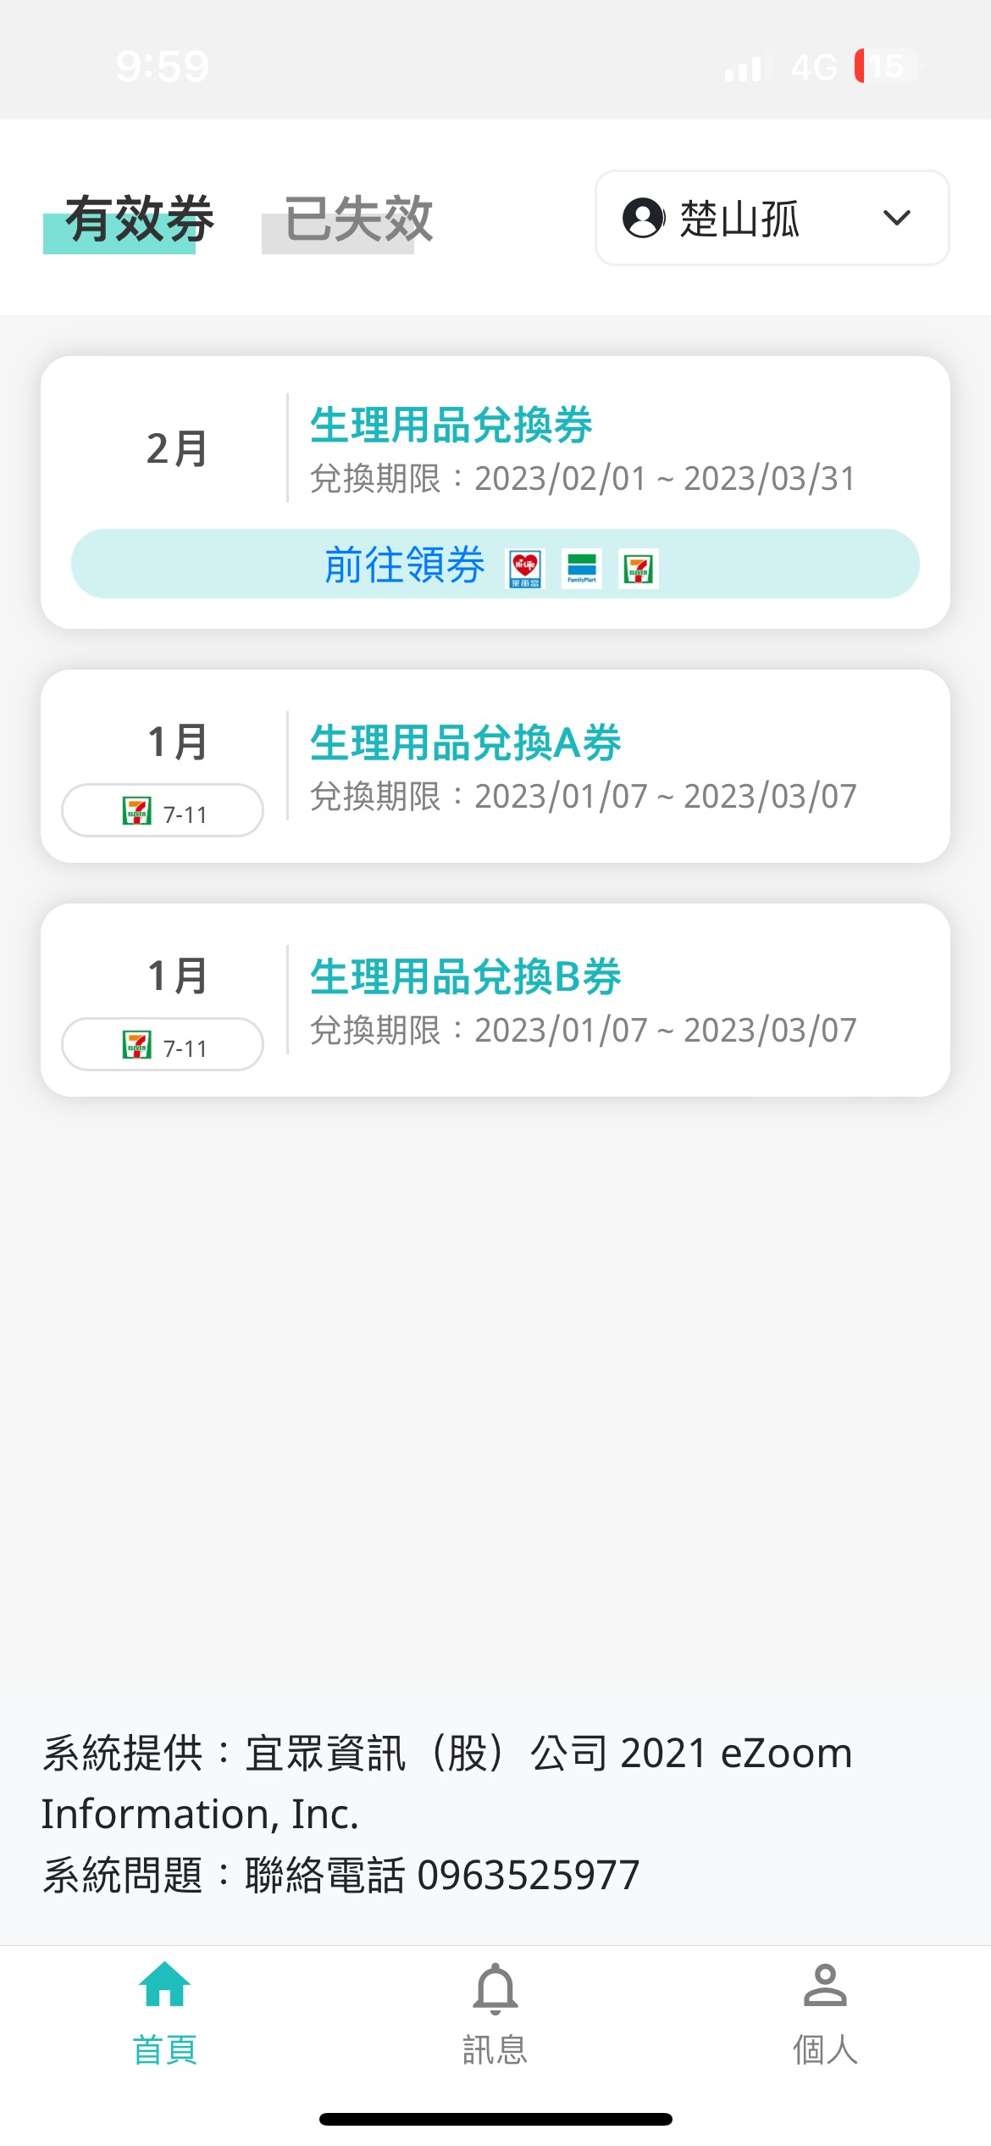
112年生理用品兌換畫面-1
個人服務-生理用品兌換券
選擇兌換

Slide 4
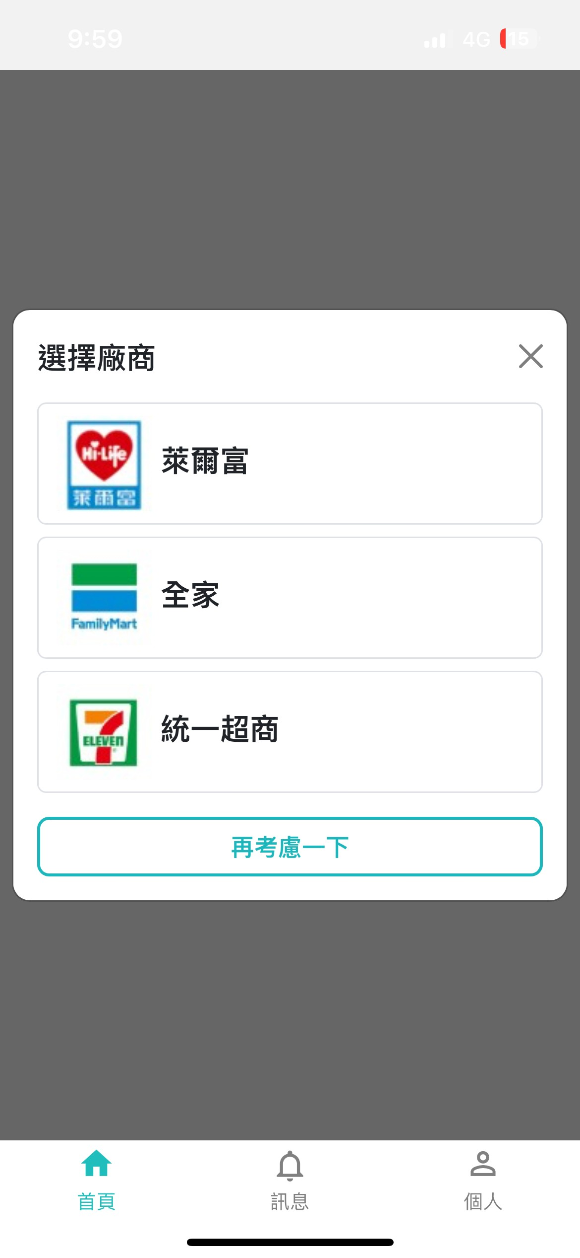
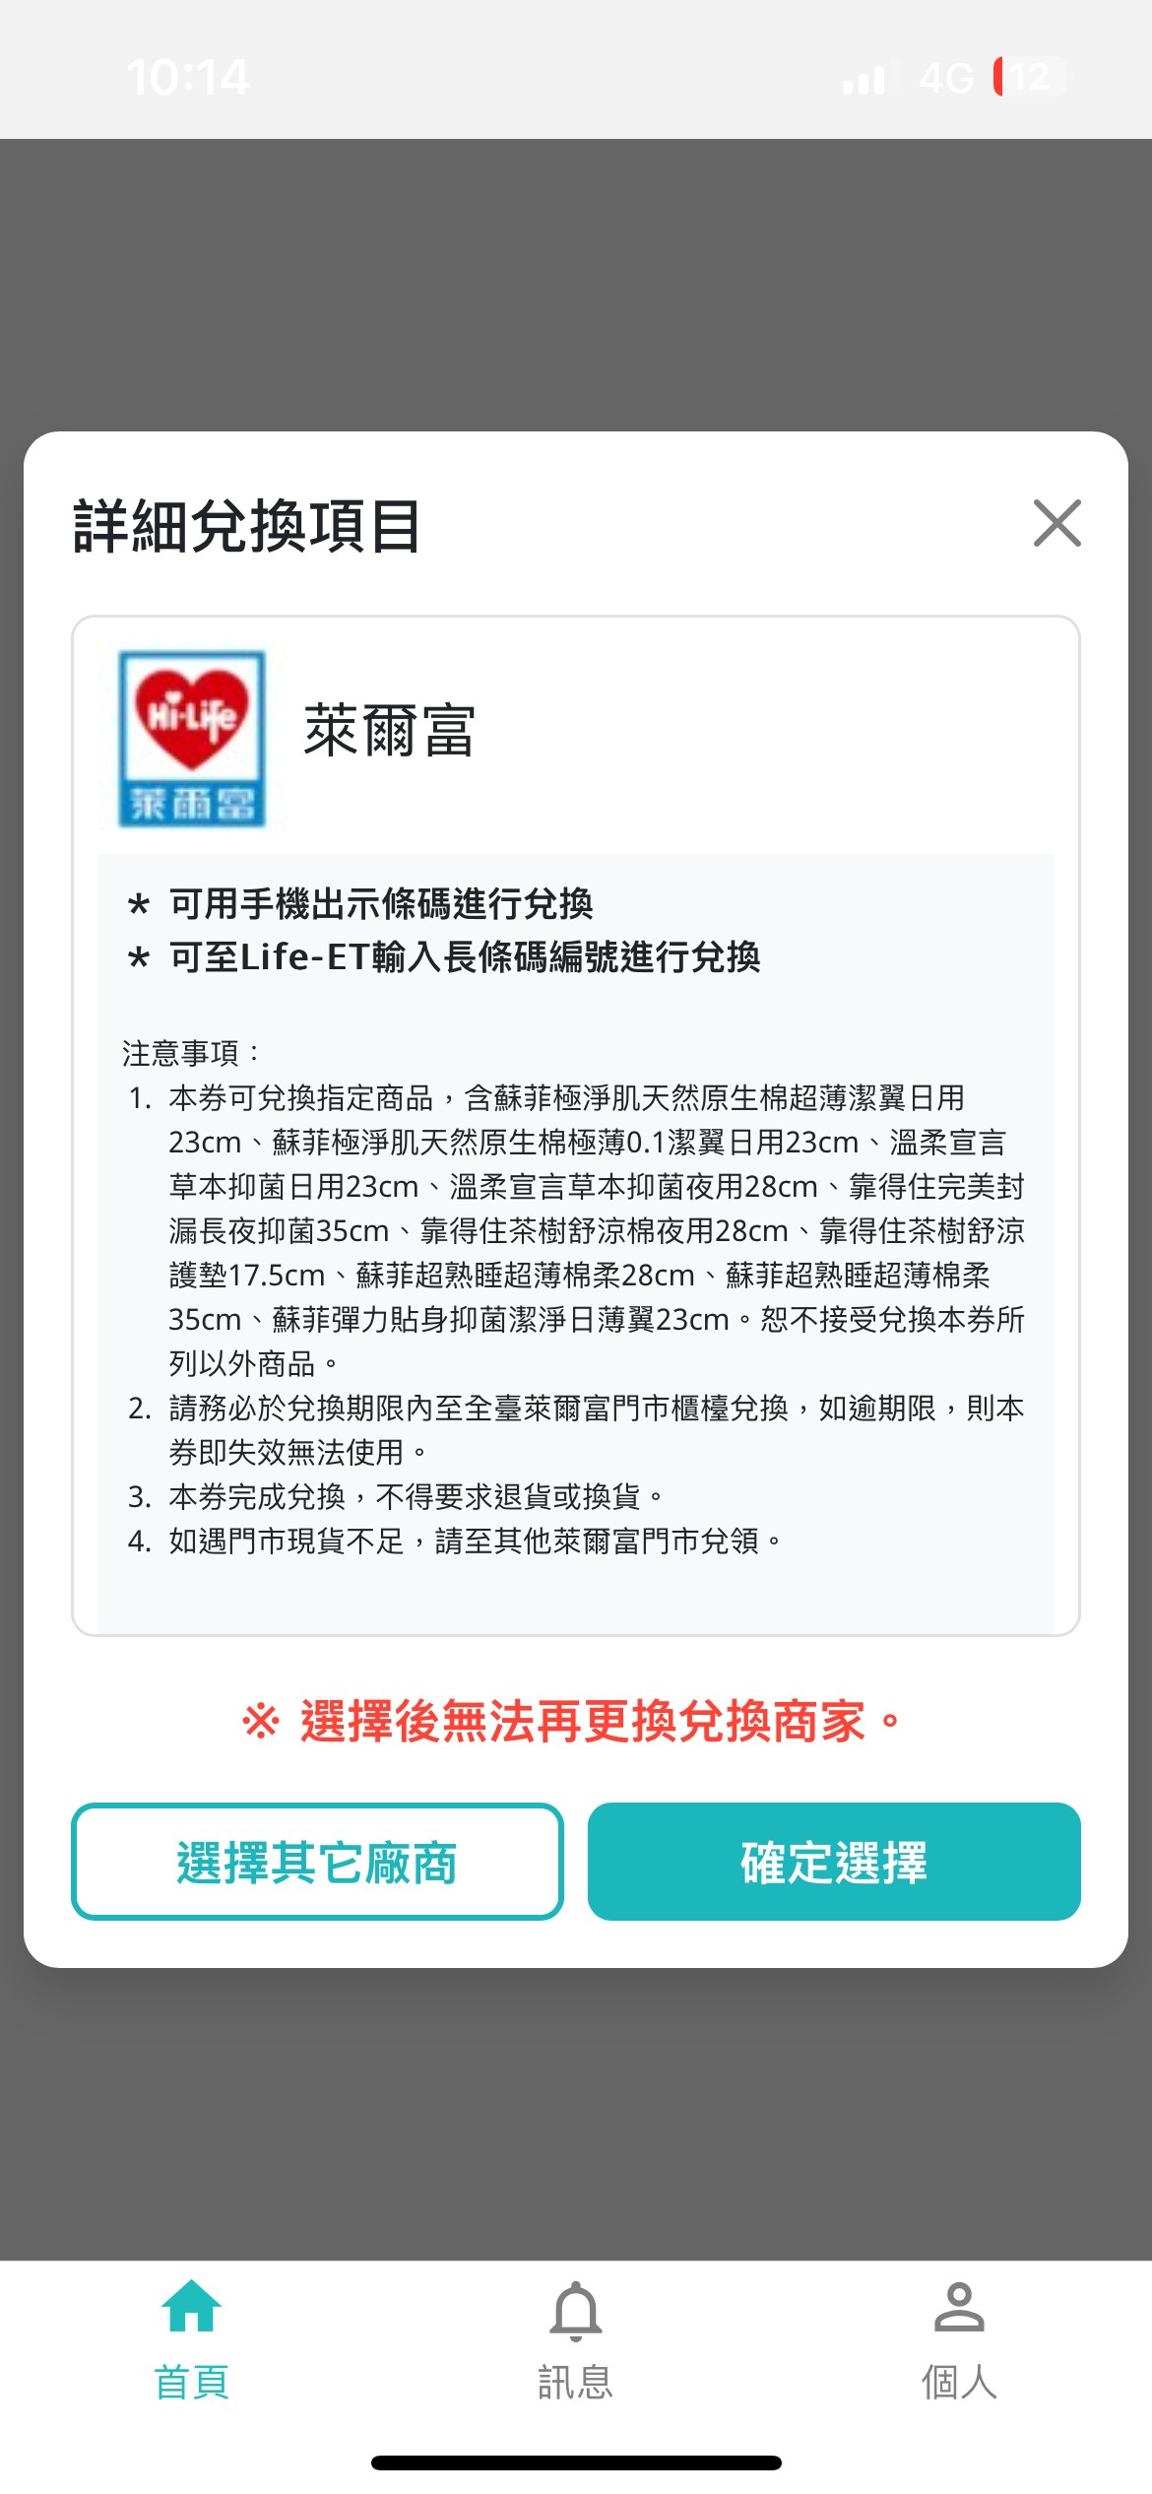

112年生理用品兌換畫面-2
選擇通路
確認通路注意事項

Slide 5
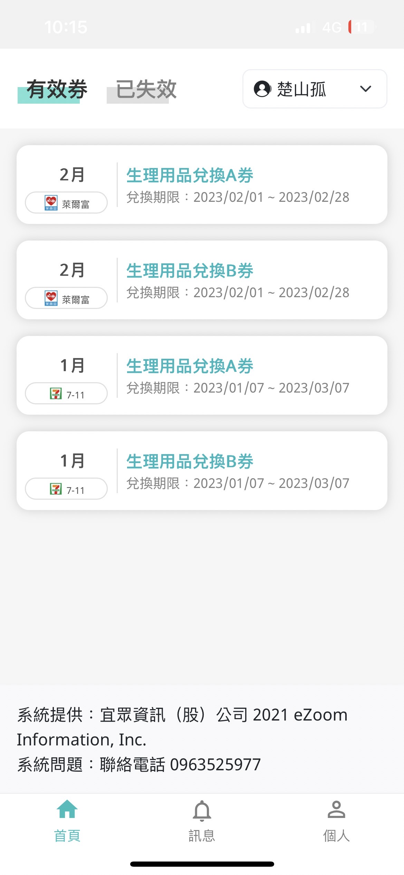
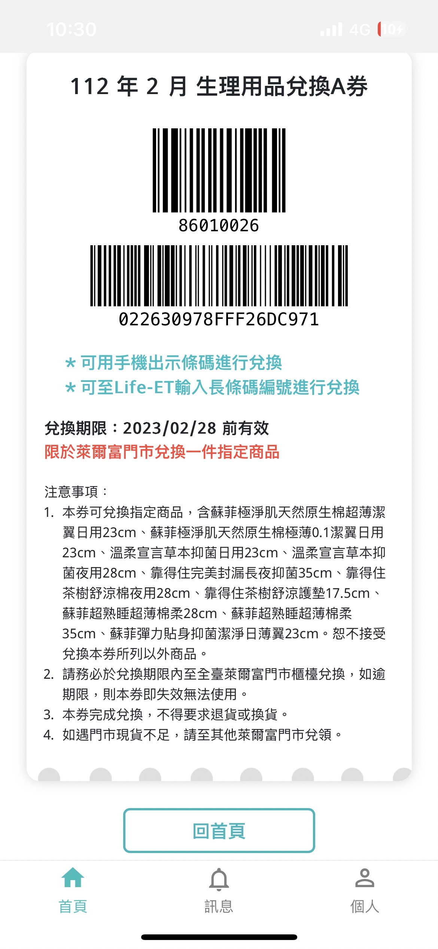
112年生理用品兌換畫面-3
點擊兌換會顯示通路條碼

Slide 6
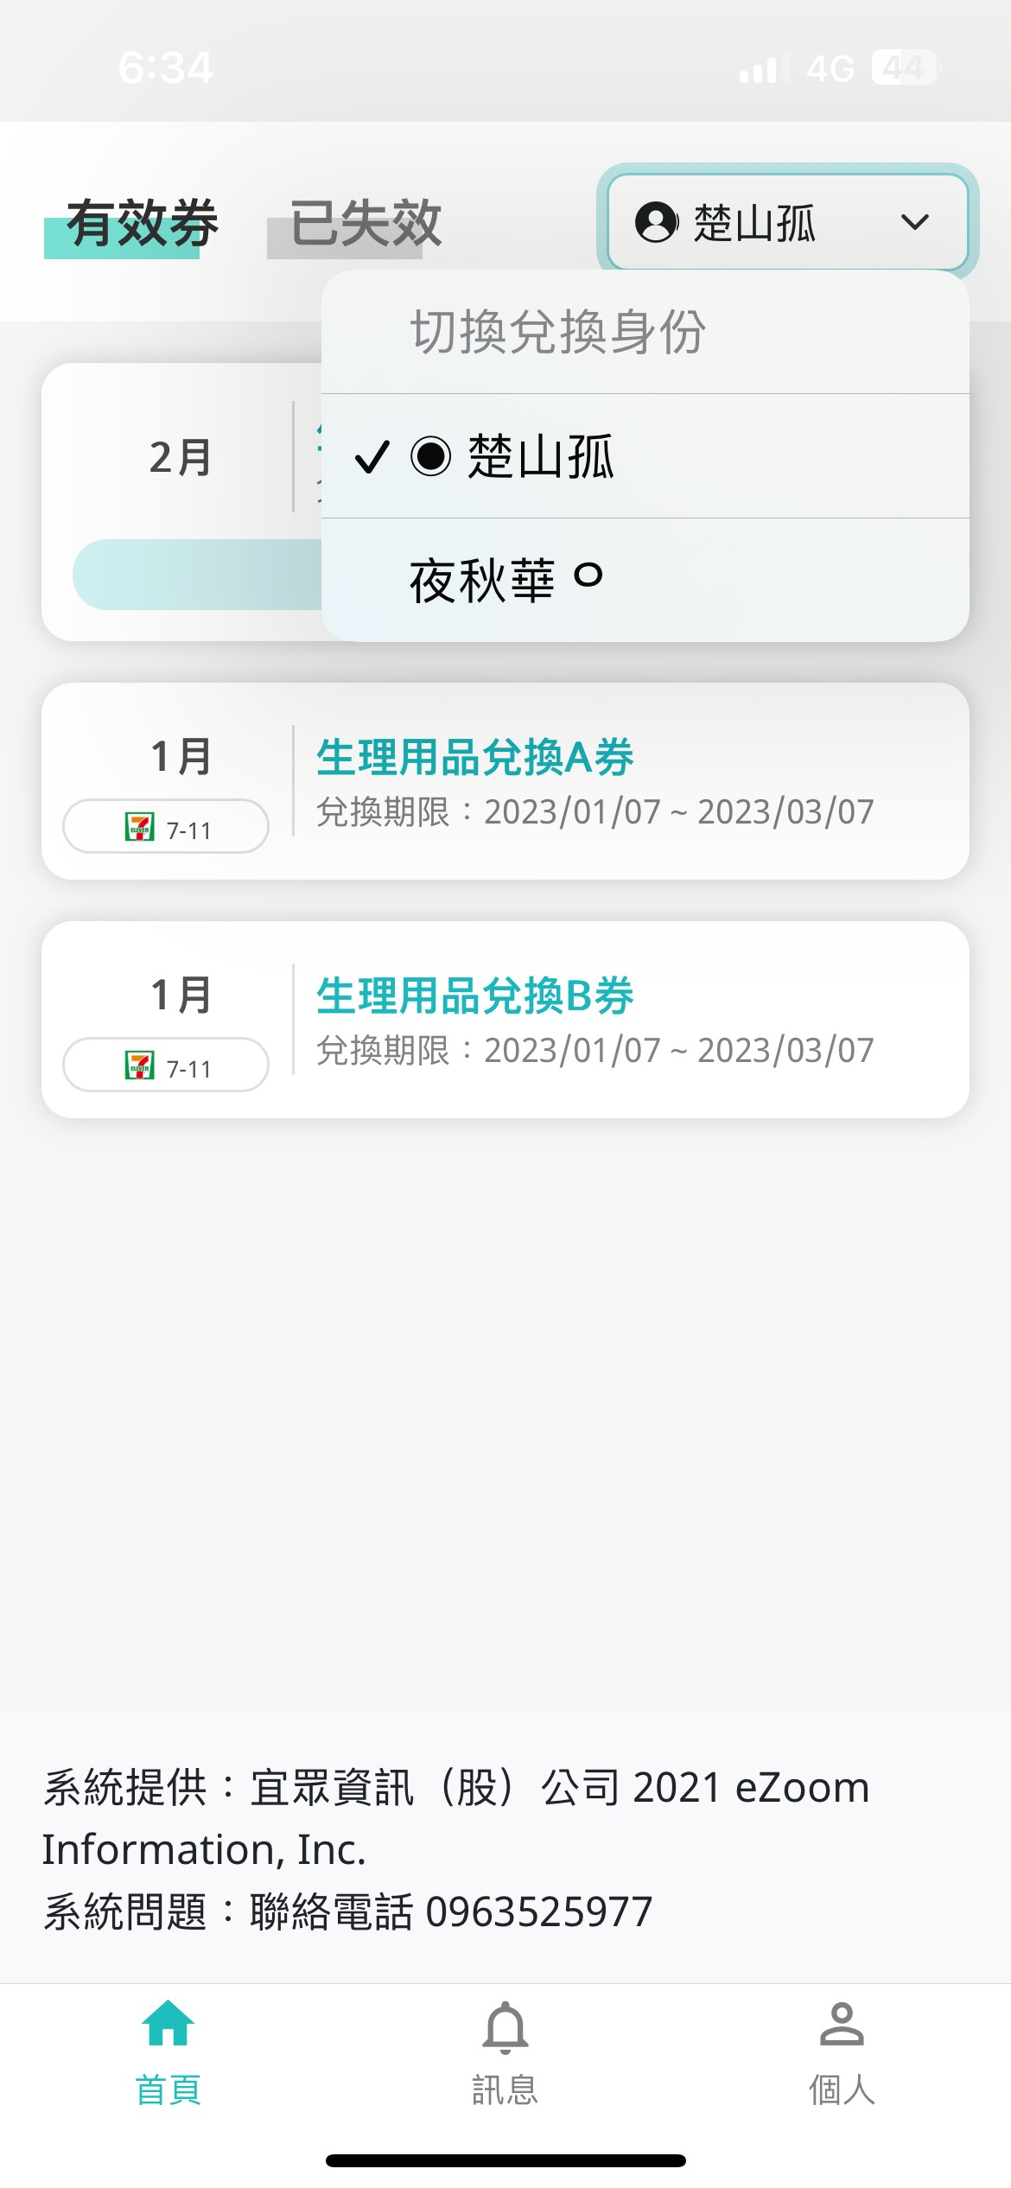
NEW
新增功能說明
家長可幫忙兌換，
並能進行多位子女的切換

Slide 7
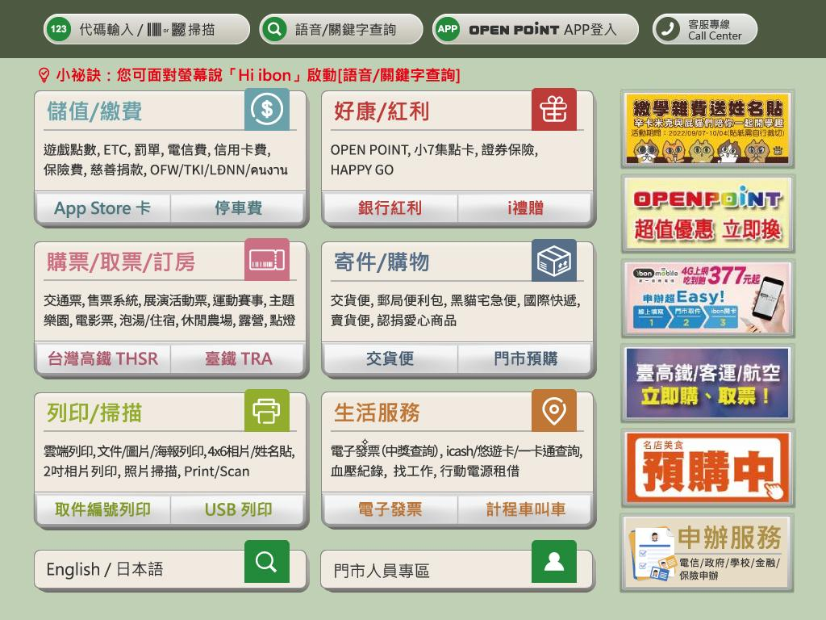
112年生理用品超商兌換流程(統一ibon)
(1)
點選好康 紅利

Slide 8
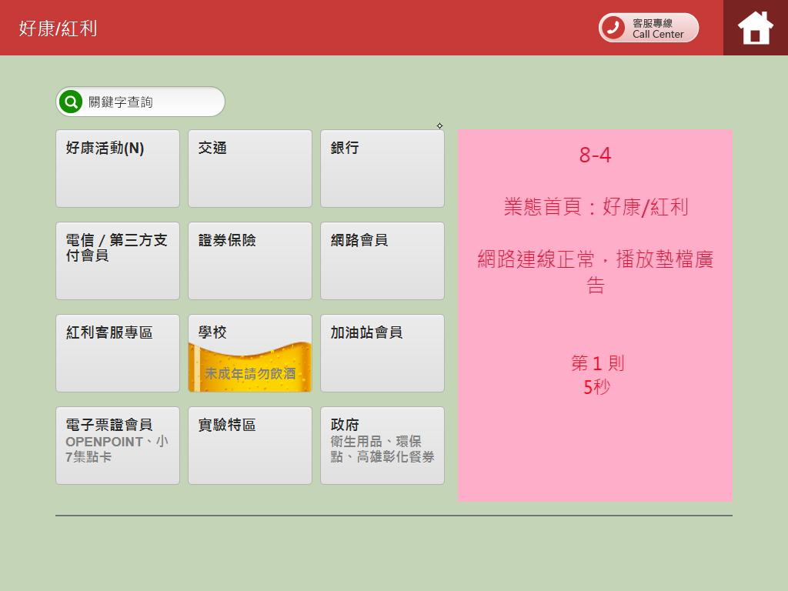
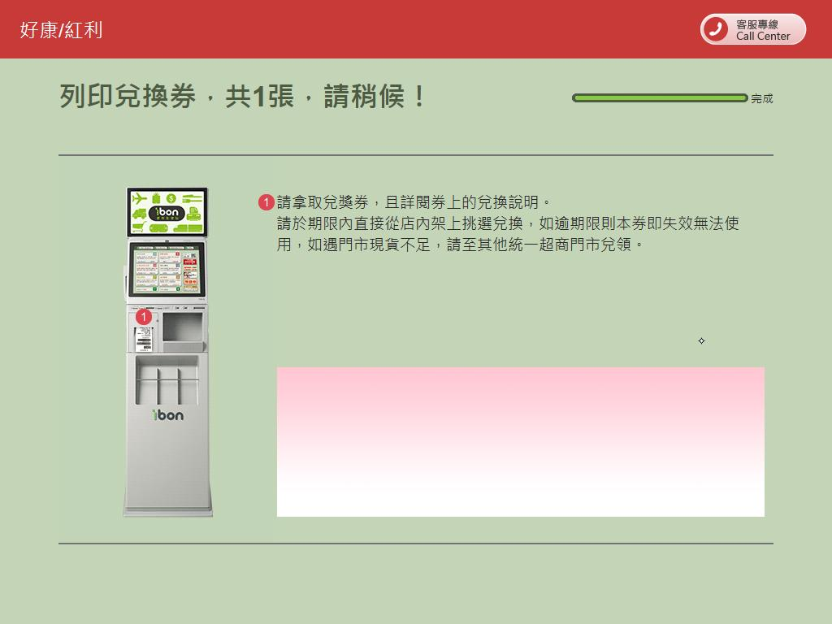
112年生理用品超商兌換流程(統一ibon)
(2)
點選
政府

Slide 9
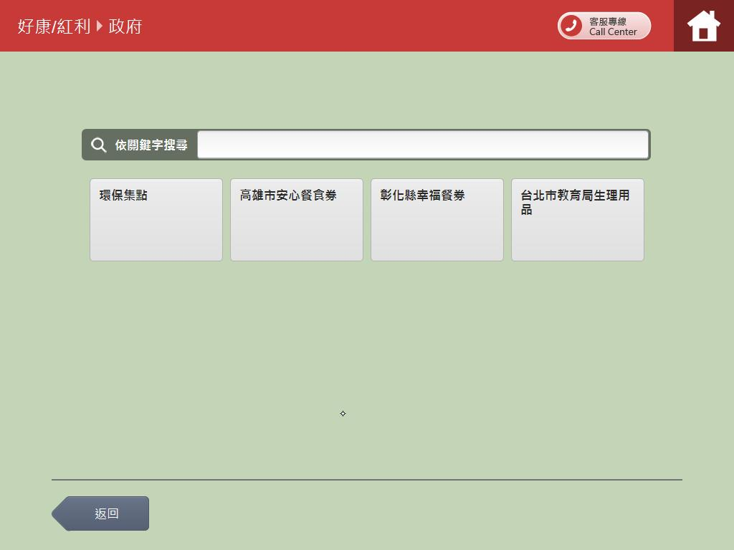
112年生理用品超商兌換流程(統一ibon)
(3)
點選
台北市教育局生理用品

Slide 10
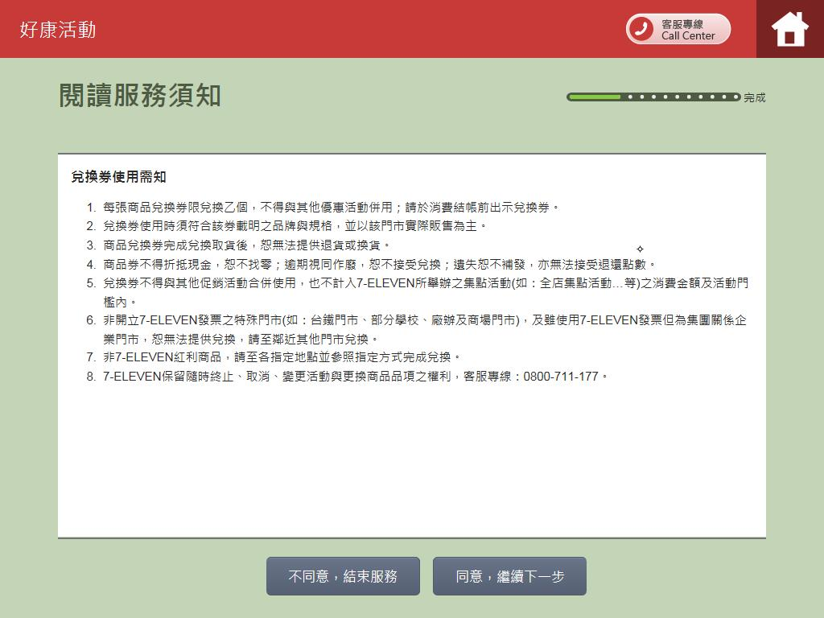
112年生理用品超商兌換流程(統一ibon)
(4)
閱讀服務須知
，
點選
同
意

Slide 11
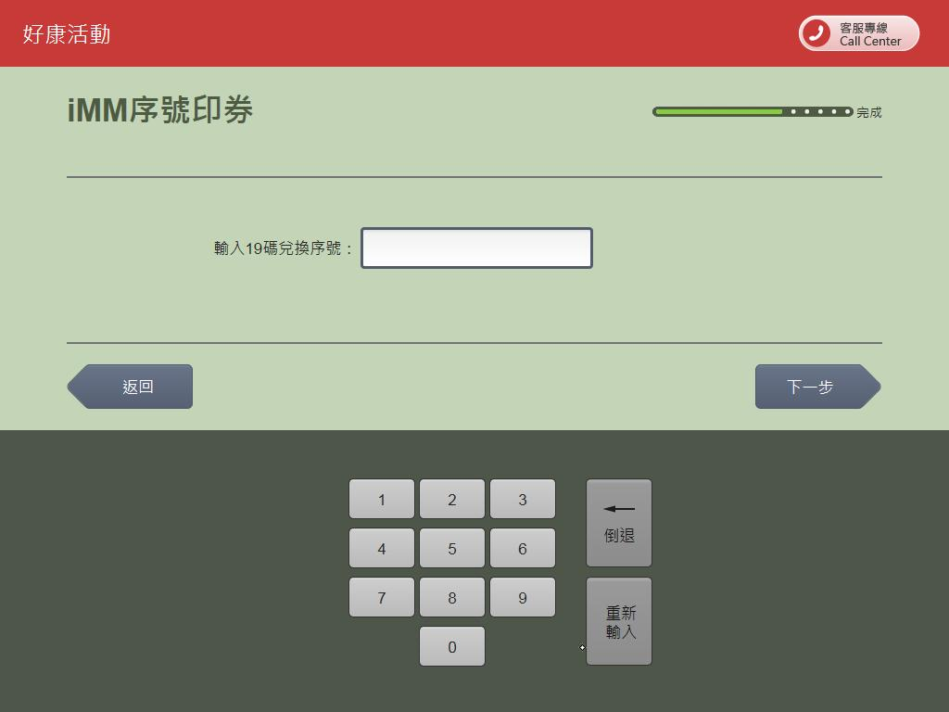
112年生理用品超商兌換流程(統一ibon)
(5)
輸
入
序
號
，
點選
下
一
步

Slide 12
112年生理用品超商兌換流程(統一ibon)
(6)
列
印
兌
換
券

Slide 13
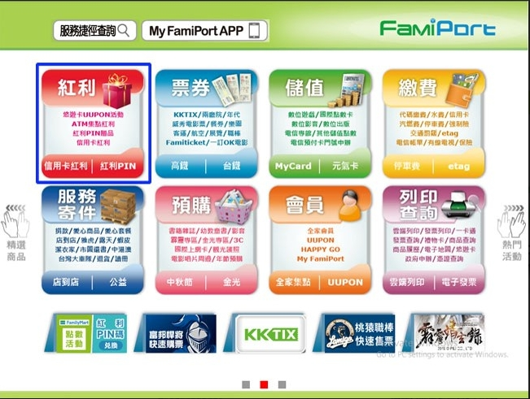
112年生理用品超商兌換流程(全家famiport)
(1)
點選 紅利

Slide 14
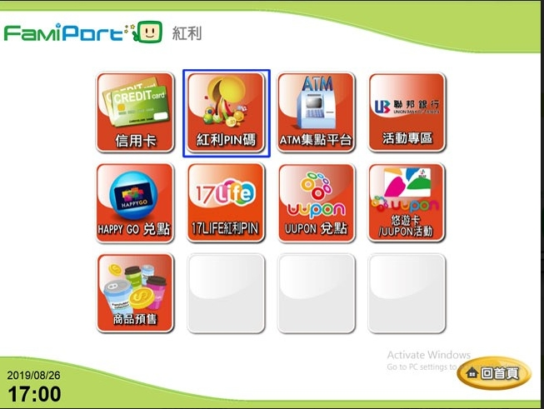
112年生理用品超商兌換流程(全家famiport)
(2)
點選 紅利
PIN
碼

Slide 15
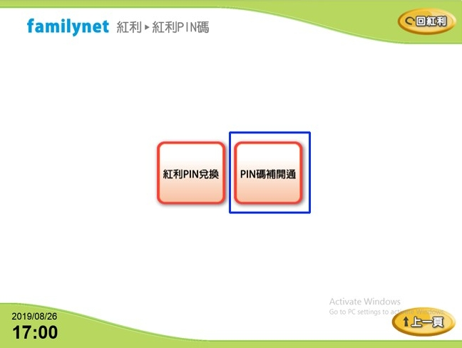
112年生理用品超商兌換流程(全家famiport)
(3)
點選 PIN
碼
補開通

Slide 16
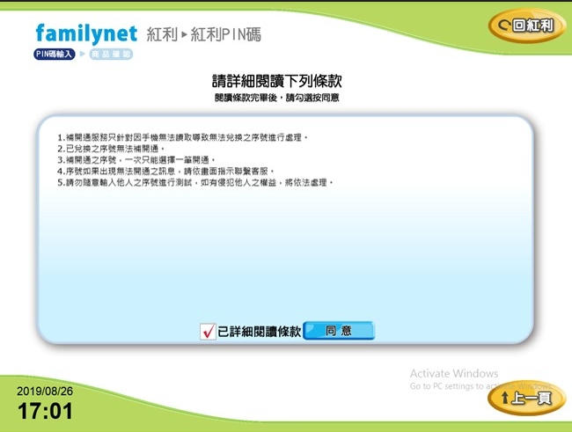
112年生理用品超商兌換流程(全家famiport)
(4)
閱
讀條款勾選按同意

Slide 17
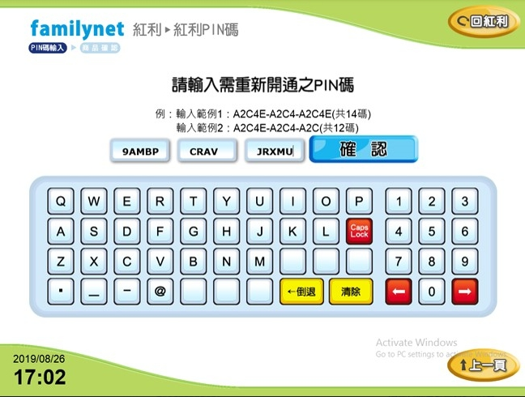
112年生理用品超商兌換流程(全家famiport)
(5)
輸入開通PIN碼
序號

Slide 18
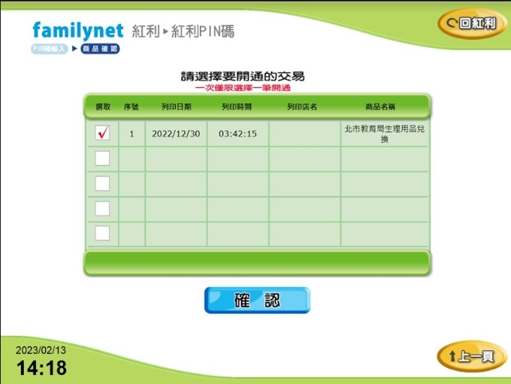
112年生理用品超商兌換流程(全家famiport)
(6)
選擇開通北市教育局
生理用品兌換

Slide 19
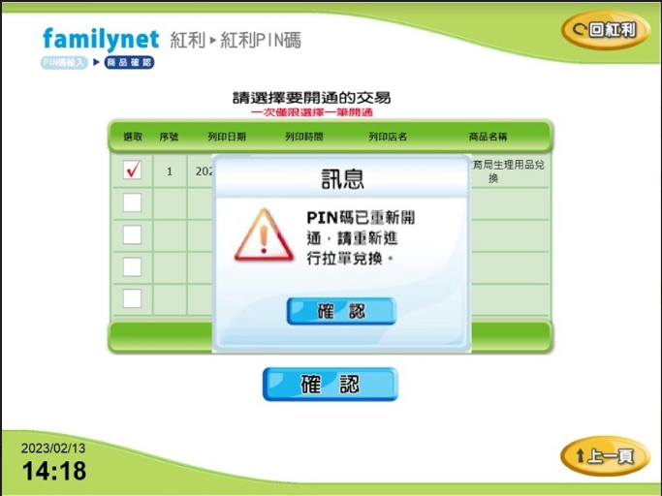
112年生理用品超商兌換流程(全家famiport)
(7)
確認開通

Slide 20
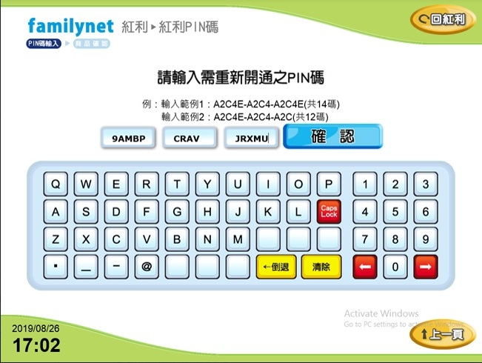
112年生理用品超商兌換流程(全家famiport)
(8)
輸入已開通PIN碼序號

Slide 21
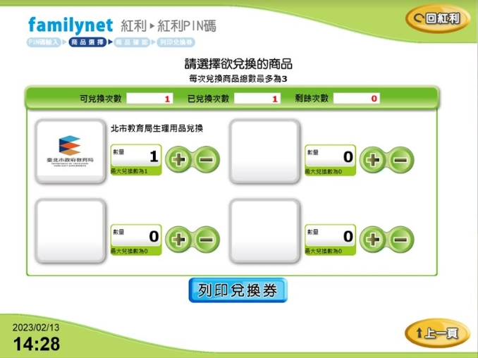
112年生理用品超商兌換流程(全家famiport)
(9)
點選北市教育局
生理用品兌換

Slide 22
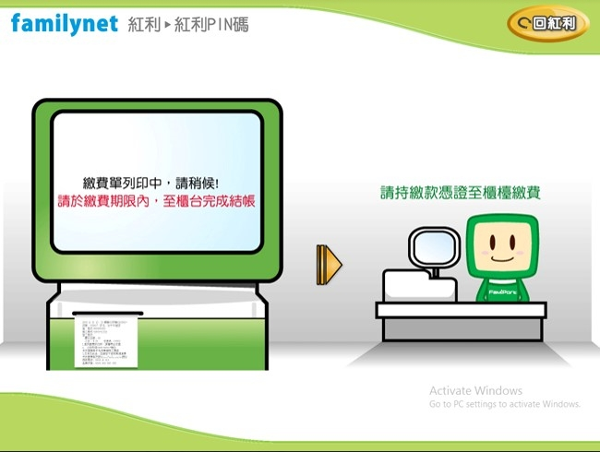
112年生理用品超商兌換流程(全家famiport)
(10)
列印兌換券

Slide 23
◎重點提醒：
熟悉酷課雲登入介面。
三家通路商，每月可重選通路商，選定不能更換。
可利用家長帳號代領功能。
不同通路可兌換商品不盡相同，須詳閱兌換券上說明。

